Slide 1
A quoi servent les mathématiques?
Regards croisés des évaluations externes (nationales et internationales) sur la question
Isabelle Demonty, Service d’analyse des systèmes et des pratiques d’enseignement – Ulg.
Léopold Kroemmer, Service général du pilotage du éducatif – Ministère de la Fédération Wallonie-Bruxelles.

Slide 2
Plan de la présentation
Intro
Les évaluations externes en Belgique francophone – évolution sur les 15 dernières années
Les épreuves de la FWB
Pisa
Quelle(s) spécificité(s), quelle vision des mathématiques sont véhiculées dans ces diverses évaluations?
Conclusion

Slide 3
Les évaluations externes en Belgique francophone – Evolution sur les 15 dernières années

Slide 4
Les évaluations externes en mathématiques
CEB
Evaluations diagnostiques
Evaluations non certificatives
Outils d’évaluation
Evaluations internationales
PISA
CE1D
Evaluations certificatives
Evaluations
CESS

Slide 5

 | Les évaluation externes en mathématiques en Belgique francophone
S6
S5
S4
S3
S2
S1
P6
P5
P4
P3
P2
P1
 | 2002-2003 | 2003-2004 | 2004 - 2005 | 2005 - 2006 | 2006 - 2007 | 2007-2008 | 2008-2009 | 2009 - 2010 | 2010-2011 | 2011-2012 | 2012-2013 | 2013 - 2014 | 2014 - 2015
Outils d’évaluations
Pisa
Pisa
Pisa
Pisa
NC
NC
NC
NC
Outils d’évaluations
NC
CE1D
CEB
Outils
NC
NC
NC
Outils d’évaluations
NC
NC
NC
NC
Outils d’évaluations

Slide 6
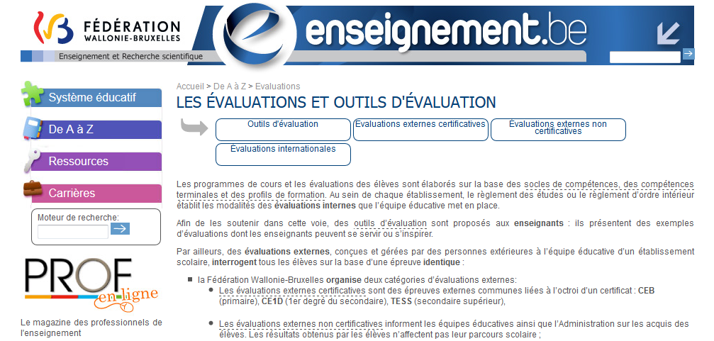

Slide 7
1991 : rapport de l’Ocdé - deux faiblesses en FWB
  Taux de redoublement très élevé
  Enormes disparités de performances des établissements
  Absence de culture et de politique d’évaluation:
    « Dans le système belge d’enseignement, les autorités centrales responsables n’ont guère de moyens de préciser la qualité exacte de l’enseignement et d’évaluer, sur des critères acceptés par tous, les performances réelles des différents établissements et de leurs élèves (OCDE, 1991 cité par Lafontaine, 2012).

Slide 8
Les diverses épreuves
Les évaluations en FWB
Pisa

Slide 9
Les évaluations en FWB

Slide 10
PISA 2012

Slide 11
Quelques informations générales
Ce que PISA évalue - La culture mathématiques dans PISA 2012
Les résultats marquants de PISA 2012

Slide 12
Quelques informations générales

Slide 13
65 pays (34 Ocdé, 31 partenaires)
510 000 élèves de 15 ans
Fédération Wallonie-Bruxelles : échantillon représentatif des élèves de 15 ans (3 457 élèves -110 établissements)

Slide 14
Tous les élèves passent des épreuves identiques traduites dans les différentes langues
  - 2h de test papier-crayon
  - 40 minutes de test sur ordinateur (option)
  - 45 minutes de questionnaire de contexte
Un questionnaire à l’élève et au chef d’établissement
  informations pour comprendre et relativiser les performances entre et à l’intérieur des systèmes éducatifs
Des formats de questions variés : 1/3 de QCM, 1/3 de QO à réponse brève, 1/3 de QO à réponse construite
Des modalités de correction standardisées (correcteurs experts + vérification de la concordance)

Slide 15
La culture mathématique dans PISA 2012
Aptitude à
Formuler, employer et interpréter les mathématiques dans un éventail de contextes
Se livrer à un raisonnement mathématique et utiliser des concepts, faits, procédures et outils mathématiques pour décrire, expliquer et prédire des phénomènes
Comprendre le rôle que les mathématiques jouent dans le monde
Se comporter en citoyen constructif, engagé et réfléchi

Slide 16
Contenus
Quantité
Incertitudes et données
Variations et relations
Espace et formes
Contexte
Personnel
Sociétal
Professionnel
Scientifique
  Concepts, savoirs et savoir-faire mathématiques
Problème mathématique
Enoncé
formuler
Résolution de problèmes
évaluer
employer
Résultats contextualisés
Résultats mathématiques
interpréter
Résultats mathématiques

Slide 17
Quels points communs et différences par rapport aux évaluations en FWB ?
// notion de compétence :
« aptitude à mettre en œuvre un ensemble organisé de savoirs, de savoir-faire et d’attitudes permettant d’accomplir un certain nombre de tâches »
importance de mobiliser des ressources mathématiques
en « contexte »
Des points communs,
mais en FWB,
Ressources très différentes d’une année scolaire à l’autre
Contextes beaucoup plus variés que ceux utiles dans la vie réelle

Slide 18
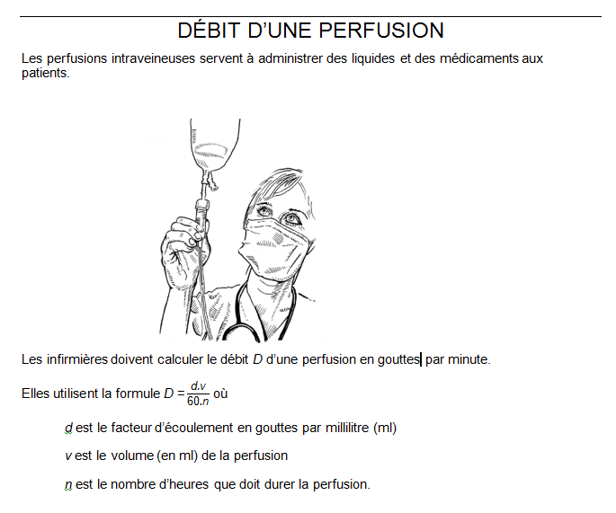
Quelques questions de PISA…
Contexte : professionnel
Contenu : Variation et relation

Slide 19
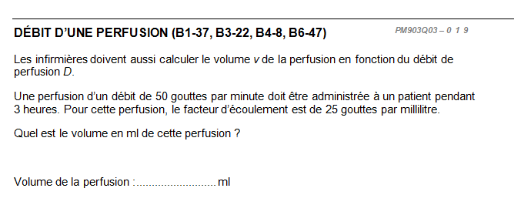
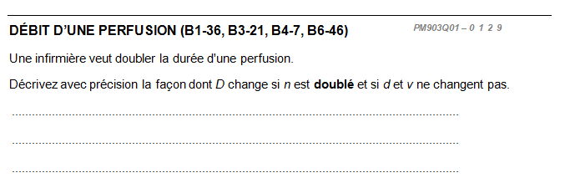


Calcul de valeur numérique / transformation de formule
$$\text{D}\text{ =}\frac{\text{dv}}{\text{60}\text{n}}$$
 | Filière de transition |  | Filière de qualification
 | 3e année (154) | 4e année (370) | 3e année(142) | 4e année (66)
1/1 | 20 % | 51,5 % | 10,5 % | 24 %
Modification d’une variable de la formule
$$\text{D}\text{ =}\frac{\text{dv}}{\text{60}\text{n}}$$
 | Filière de transition |  | Filière de qualification
 | 3e année (154) | 4e année (370) | 3e année(142) | 4e année (66)
2/2 | 12 % | 36,5 % | 4 % | 7,5 %
1/1 | 5 % | 9 % | 1 % | 9 %

Slide 20
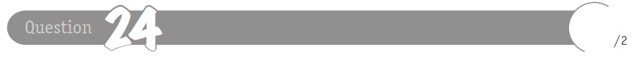
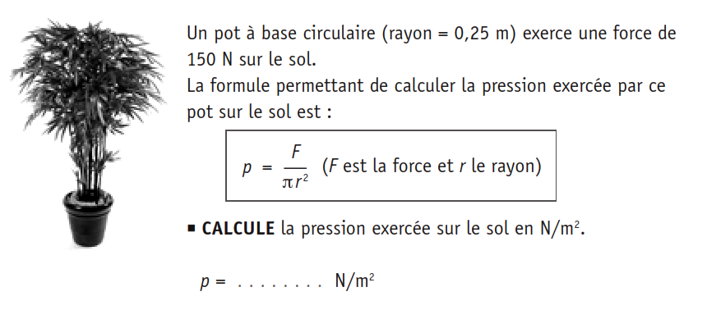
Question du CE1D 2011
Calcul de valeur numérique

Slide 21
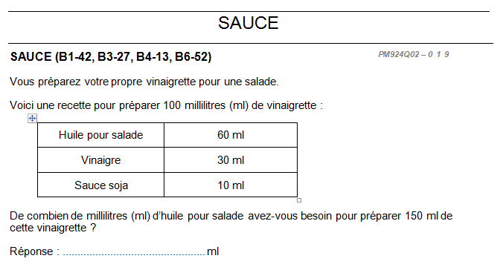
Une autre question de PISA…
Contexte : personnel
Contenu : Quantité
 | Filière de transition |  | Filière de qualification
 | 3e année (154) | 4e année (370) | 3e année(142) | 4e année (66)
1/1 | 69,5 % | 84,5 % | 41 % | 77,5 %
Règle de 3

Slide 22
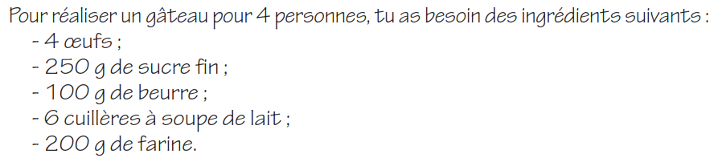
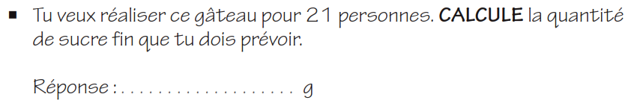
Question d’évaluation externe non certificative – 2e C et 4e Prof. 2011
Règle de 3

Slide 23
Des questions sous format informatique
  Pour plusieurs questions, le support informatique
  permet des explorations numériques qui autorisent des stratégies d’essais-erreurs
  et comporte des informations techniques à lire.
Exemple 1
Exemple 2

Slide 24
Adéquation des contenus PISA par rapport à l’enseignement en FWB – avis des experts
Mais
Certains contenus ne se retrouvent pas dans les épreuves PISA (ex : géométrie descriptive)
L’écriture mathématique, le langage plus formel n’est pas directement évalué dans PISA
Notes:
// lecture

Slide 25
  → Comparaison des résultats d’une même population d’élèves de début 3e secondaire dans l’enseignement de transition à un sous-échantillon de questions issues de CE1D 2011, PISA 2003 et outils d’évaluation portant sur la résolution de problèmes
C. Haine (2013)

Slide 26
Les résultats marquants de PISA 2012

Slide 27
Les années fréquentées en 2003 et en 2012
par les élèves de 15 ans
Notes:
Inversion 2003-2012 + GT/TT et TQ/P

Slide 28
Performances moyennes en mathématiques

Slide 29
Performances moyennes en mathématiques
Notes:
Ajouter union européenne + les 2 communautés dans la même couleur

Slide 30
Tendances dans les trois domaines

Slide 31
L’évolution dans les trois disciplines
Mathématiques
Lecture
Sciences
En mathématiques, la FWB rejoint la moyenne de l’Ocdé, tandis qu’en lecture le progrès esquissé en 2009 se confirme et qu’en sciences l’évolution est parallèle à celle de l’Ocdé.

Slide 32
Comparaison de l’évolution des scores en mathématiques selon l’année ou le degré fréquenté
+ 16
+ 6
+ 18
+ 15
Augmentation des scores par degré ou par année d’études
mais la répartition des élèves en 2012 a changé par rapport à 2003

Slide 33
Tendances en mathématiques selon les niveaux de compétences
La proportion d’élèves faibles est stable.
On observe une légère diminution de la proportion d’élèves forts et une légère augmentation de la proportion d’élèves moyens.
Notes:
Même présentation pour les maths

Slide 34
L’évolution des scores moyens des jeunes d’origine belge et des jeunes issus de l’immigration
L’écart entre les jeunes d’origine belge et ceux issus de l’immigration tend à se réduire.

Slide 35
L’évolution des scores moyens des garçons et des filles
Entre 2003 et 2012, le score moyen des garçons reste stable, mais celui des filles diminue.

Slide 36
Différences selon les processus et les contenus évalués

Slide 37
Les scores aux différentes sous-échelles
 | Fédération Wallonie-Bruxelles | OCDE
Contenus
Quantités | 498 | 495
Changements et relations | 490 | 493
Espace et formes | 484 | 490
Incertitude et données | 482 | 493
Processus
Interpréter | 497 | 497
Employer | 495 | 493
Formuler | 486 | 492

Slide 38
Différences selon les caractéristiques des élèves et des écoles

Slide 39
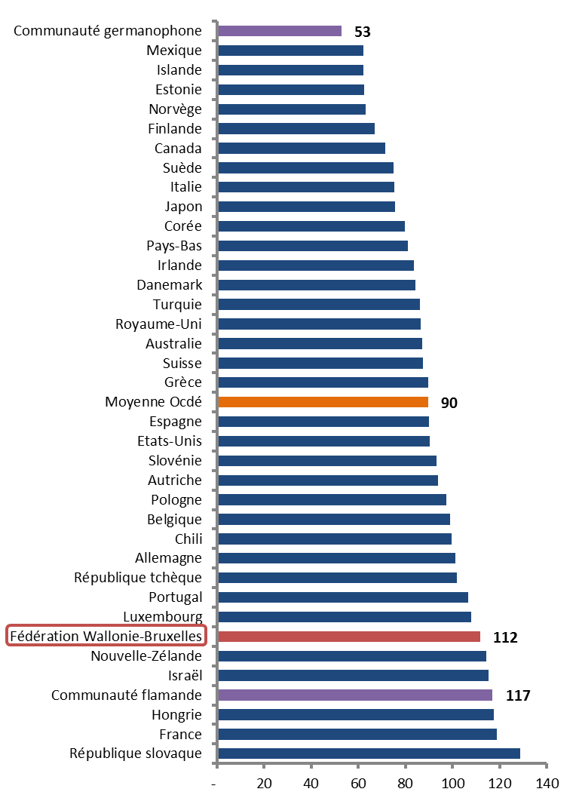
Différences selon le niveau socio-économique
Une différence de 112 points entre le quart des élèves les plus favorisés et le quart des élèves les moins favorisés, c’est nettement plus que dans la plupart des autres pays.

Slide 40
Disparités importantes entre les pays, mais aussi entre les élèves de la Fédération Wallonie-Bruxelles
Notes:
40

Slide 41
Attitudes envers les mathématiques

Slide 42
Attitudes envers les mathématiques
Certaines attitudes sont liées à de meilleurs résultats (en FWB et au travers des pays) :
Moins d’anxiété (« Je me sens perdu(e) quand j’essaie de résoudre un problème de mathématiques », …)
Une meilleure représentation de l’utilité de l’apprentissage des mathématiques (« En mathématiques, je vais apprendre beaucoup de choses qui m’aideront à trouver du travail », …)
Une meilleure perception de soi en mathématiques (« J’apprends vite en mathématiques », …)
Une meilleure perception de ses capacités personnelles en mathématiques (Certitude d’être capable de « Comprendre les graphiques présentés dans les journaux », …)

Slide 43
Attitudes envers les mathématiques
Il existe un lien entre ces attitudes et les résultats en mathématiques
Les filles ont des attitudes moins favorables que les garçons
Cette différence s’observait déjà en 2003, mais de façon moins marquée
Notes:
Suivante supprimée (évolution) en texte + motivation instrumentale = utilité perçue

Slide 44
L’anxiété et les résultats en culture mathématique
En 2003 et en 2012
Plus l’anxiété des élèves est élevée, moins bons sont leurs résultats.
Les filles sont plus anxieuses que les garçons et obtiennent de moins bons résultats.
A compétences égales, les filles sont plus anxieuses que les garçons.
Le niveau d’anxiété des filles a augmenté depuis 2003.
En 2003 et en 2012, à niveau d’anxiété égal, les filles obtiennent d’aussi bons résultats que les garçons.

Slide 45
Quelques commentaires
Au niveau du système, la répartition des élèves de 15 ans s’est modifiée depuis 2003. Davantage d’élèves de 15 ans se trouvent toujours au 1er degré, et leur niveau tend à s’améliorer. Cette évolution est probablement liée au renforcement des épreuves externes et à la réforme du 1er degré.
En 2003 et en 2012, les performances de la Fédération Wallonie-Bruxelles sont proches des performances moyennes des pays de l’Ocdé.
Les écarts entre les élèves les plus forts et les plus faibles se resserrent. Tout comme dans la plupart des pays de l’Ocdé, on note une légère augmentation du nombre d’élèves moyens et une légère diminution du nombre d’élèves les plus performants. En Fédération Wallonie-Bruxelles, ce recul semble surtout concerner les filles.
Les inégalités liées à l’origine sociale restent cependant importantes et parmi les plus marquées au sein des pays de l’Ocdé.
Notes:
Parler des sous-échelles + à revoir l’ordre des idées + variables non cognitives + Changements dans les politiques : effet de la réforme du premier degré et renforcement des épreuves externes

Slide 46
Quelle cohérence, quelle(s) vision(s) des mathématiques sont véhiculées dans ces diverses évaluations?

Slide 47
Cohérence des types d’évaluation ?
Le point commun de ces épreuves est qu’elles cherchent toutes à évaluer des compétences en mathématiques
Deux types d’interprétation de l’évaluation des compétences :
Des compétences à acquérir à un moment précis de la scolarité
  Evaluations non certificatives : choix d’une thématique et diagnostic ciblé avec une volonté de dégager les acquis et les faiblesses des élèves, y compris les plus faibles (évaluation de savoirs et procédures + mobilisation en contexte)
  Evaluations certificatives : items ciblant une grande partie des compétences à certifier à un moment précis de la scolarité
  Outils d’évaluation : une tâche complexe et inédite qui demandent aux élèves de mobiliser des ressources apprises (résolution de problèmes)
Des compétences à maitriser pour la vie
  Pisa : vision prospective : compétences mathématiques
    que devrait avoir tout adulte (résolution de problèmes)

Slide 48
 | Evaluations externes certificatives | Evaluations externes non certificatives |  | Epreuves internationales (PISA) | Outils d’évaluation
Ce qui est ciblé en math. | Savoir Savoir –faire Résolution de problèmes |  |  | Résolution de problèmes
 |  |  |  | Dans des tâches de difficultés variées 1 enjeu privilégié Formulation Maitrise des outils math Interprétation |  | Dans des tâches complexes et inédites à enjeux multiples (formulation/ outils/ interprétation)
Apports principaux | Nos élèves maitrisent-ils ce qui est attendu d’eux à 2 étapes clés de leur scolarité? |  | Où en sont-ils dans un domaine particulier et comment les amener à progresser? | Comparaisons internationnales + Evolution fiable dans le temps (comparaison 2003 et 2012) |  | Nos élèves sont-ils capables de mobiliser en tâche complexe et inédite ce qu’ils ont appris en classe?

Slide 49
Cohérence des types d’évaluation
Selon Lafontaine (2012), évaluations externes et outils d’évaluations sont complémentaires
Epreuves ordonnées sur un continuum savoirs-compétences
Evaluations externes certificatives
Evaluations externes non certificatives
Outils d’évaluation
Contraintes fortes:
Ne peuvent pas s’éloigner radicalement des évaluations habituellement pratiquées en classe
En conformité avec les référentiels: évaluer des savoirs, des procédures mais aussi des compétences
+ contraintes psychométriques importantes
Contraintes faibles:
Utilisation libre et choisie par les enseignants, donc contraintes nettement moindres
Epreuves non étalonnées, validité empirique limitée
→ Nécessité de proposer quelques tâches plus complexes dans ces évaluations
Nécessité de donner
des repères sur la réussite des tâches par les élèves

Slide 50
Conclusions

Slide 51
Des leviers possibles en mathématiques
Les variables motivationnelles
Ces variables socio-affectives sont liées aux résultats, en particulier l’anxiété. Une réflexion sur la manière de diminuer l’anxiété de certains élèves, en particulier les filles, ou de leur donner davantage confiance dans leurs capacités serait donc précieuse.
Cette réflexion devrait porter non seulement sur des mesures d’ordre psychologique (encouragements, mise en confiance, feedbacks axés sur les démarches), mais aussi d’ordre pédagogique; dans cette perspective, il conviendrait d’explorer plus avant quels dispositifs ou approches pédagogiques sont susceptibles d’augmenter ou de diminuer le degré d’anxiété des filles, mais aussi des élèves les plus faibles par rapport aux mathématiques.
Notes:
Ecrire quelque chose sur les sciences dans le doc écrit

Slide 52
2. Pistes d’ordre didactique
Les élèves de la FWB sont relativement plus performants dans l’application de procédures mathématiques que dans la formulation d’un énoncé en langage mathématique en vue de résoudre le problème posé → difficulté à mobiliser des démarches efficaces permettant de réaliser le passage d’un problème en contexte à sa formulation mathématique (cf constats du Rapport d’Inspection)
En mathématiques, il faut aller au-delà du « comment résoudre », et accorder plus de place à « comment penser le problème » pour le résoudre, c’est-à-dire comment différencier et séquencer les étapes de la démarche mathématique, comment évaluer la qualité de sa démarche dans une situation spécifique…
Notes:
Ecrire quelque chose sur les sciences dans le doc écrit

Slide 53
C’est un vaste chantier, qui nous concerne tous…
  Les évaluations externes non certificatives de 2014 approfondiront cette thématique à différents niveaux (3P – 5P – 4 sec)
  Les évaluations certificatives se proposent de s’intéresser non seulement aux réponses fournies par les élèves, mais aussi aux processus qu’ils ont été en mesure de mener…
  Les outils vont être revus, pour sans doute cibler de manière plus fine les liens entre maitrise de techniques et résolution de problèmes…

